Slide 1


Phong反射模型
镜面反射
张 赐
Mail: educourse@163.com
CSDN博客地址:
http://blog.csdn.net/zhangci226

Slide 2
镜面反射-Specular
光滑的物质表面会产生镜面反射。

Slide 3
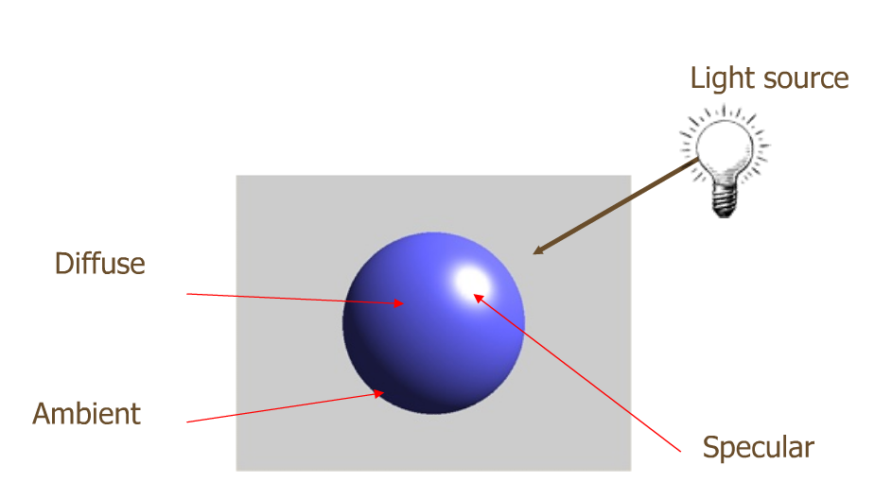
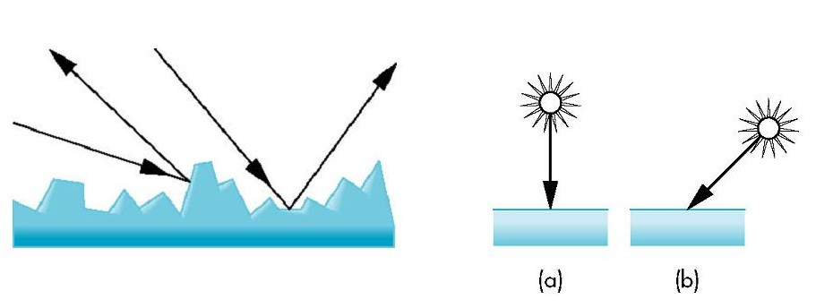
漫反射-Diffuse
漫反射是有粗糙的物质表面造成的。
理想的粗糙表面漫反射的强度在各个方向都相同。

Slide 4
漫反射-Diffuse
漫反射是有粗糙的物质表面造成的。
理想的粗糙表面漫反射的强度在各个方向都相同。
这种表面称作-朗伯表面（Lambertian Surface）

Slide 5
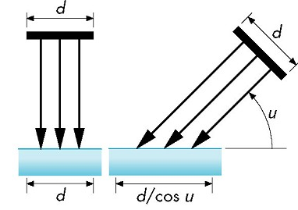


漫反射-Diffuse
漫反射的强度
$$n$$
$$n$$

Slide 6




漫反射-Diffuse
反射强度$I_{d}$
$$N$$
$$D_{L}$$
$$θ$$

Slide 7

漫反射-Diffuse
反射强度$I_{d}$
$$I_{d}=k_{d}L_{d}(D_{L}∙N)$$
$$N$$
$$D_{L}$$
$$θ$$

Slide 8

漫反射-Diffuse
反射强度$I_{d}$
$$I_{d}=k_{d}L_{d}(D_{L}∙N)$$
当为单位向量时：
$$I_{d}=k_{d}L_{d}cosθ$$
$$N$$
$$D_{L}$$
$$θ$$

Slide 9
点光源（Point Light）
实际应用中，我们常常使用下面形式
其中，参数$\left(a,b,c\right)为$距离$d$的衰减系数
$$I\left(P,P_{0}\right)=\frac{1}{a+bd+{cd}^{2}}∙I(P_{0})$$
$$P_{0}$$
$$d$$
$$P$$

Slide 10

漫反射-Diffuse
反射强度$I_{d}$
$$I_{d}=k_{d}L_{d}(D_{L}∙N)$$
当为单位向量时
$$I_{d}=k_{d}L_{d}cosθ$$
考虑衰减
$$I_{d}=\frac{k_{d}}{a+bd+{cd}^{2}}L_{d}cosθ$$
$$N$$
$$D_{L}$$
$$θ$$

Slide 11
THANKS
本课程由 张赐 提供
CSDN网站：www.csdn.net
企业服务：http://ems.csdn.net/
人才服务：http://job.csdn.net/
CTO俱乐部：http://cto.csdn.net/
高校俱乐部：http://student.csdn.net/
程序员杂志：http://programmer.csdn.net/
CODE平台：https://code.csdn.net/
项目外包：http://www.csto.com/
CSDN博客：http://blog.csdn.net/
CSDN论坛：http://bbs.csdn.net/
CSDN下载：http://download.csdn.net/

